Slide 1
Illustrateur: Michael Martchenko
Mon livre préféré:
Nom de l’auteur: Robert Munsch
Titre: Ma dent ne veut pas tomber!

Slide 2
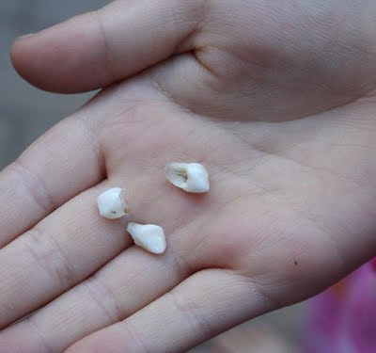
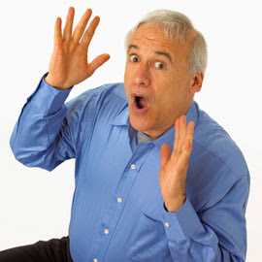
Introduction:
La partie intéressante est quand André a essayé de perdre sa dent.
Il a essayé beaucoup de fois.Après avoir essayé de faire tomber sa dent plusieurs fois andré va t-il reussir?
Lis le livre tu le sauras avec toutes les histoires amusantes.

Slide 3
Ce livre est rigolo parce ce que Louis, l’ami d’Andée a dit oh , laisse moi faire.
André va même essayer avec la fée des dents ,avec une voiture et bien d’autres choses intéressantes.
.

Slide 4
Conclusion:
J’aime ce livre parce ce que c’est rigolo et ca me fait rire quand je le lis. Je te conseille de lire ce livre et c’est bien pour les enfants.

